Slide 1
Oι περιπέτειες της Λίλυ στο διαδίκτυο
Δημιουργήθηκε από τα παιδιά στα πλαίσια
του Εργαστηρίου Δεξιοτήτων
ΘΕΜΑΤΙΚΗ ΕΝΟΤΗΤΑ: ΖΩ ΚΑΛΥΤΕΡΑ – ΕΥ ΖΗΝ
Ασφάλεια στο Διαδίκτυο
«Στη χώρα του Ατ (@) και του Ντοτ (.dot)!»
4^{ο} Νηπιαγωγείο Καισαριανής

Slide 2
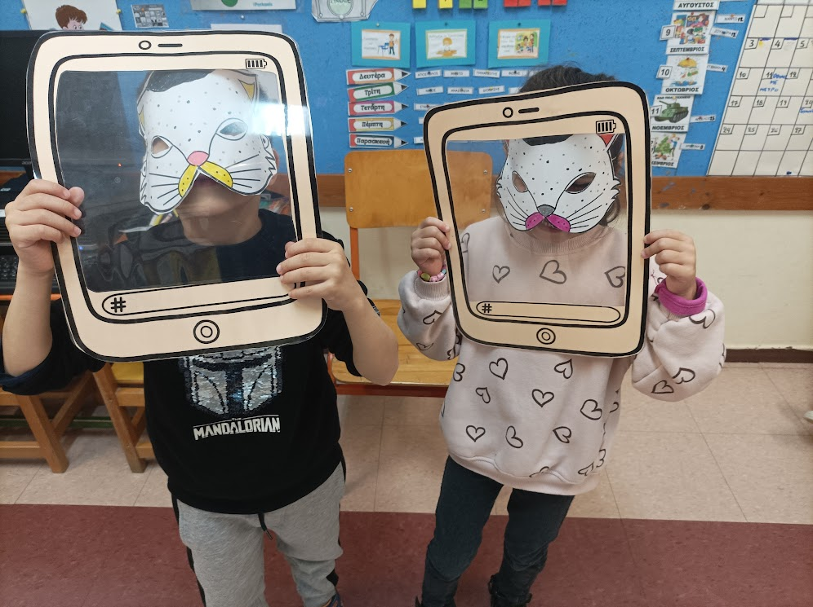
Μια φορά κι ένα καιρό στη χώρα του διαδικτύου η Λίλυ μια όμορφη και ζωηρή γατούλα γνώρισε ένα γατούλη τον Ρόκυ
Θέλω, μου αρέσει να κάνω νέους φίλους!
Θέλεις να γίνουμε φίλοι;

Slide 3
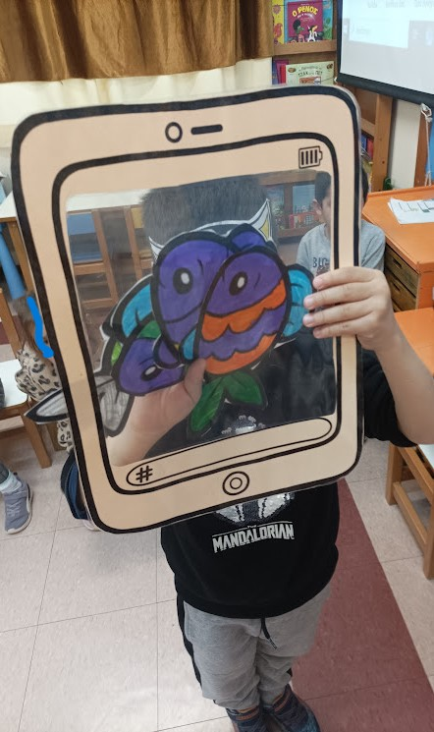
Κι εγώ θέλω να έχω μια καινούργια φίλη και για να σε ευχαριστήσω θα σου πω που μένω να έρθεις να σου δώσω ψάρια. Κοίτα τι πολλά που έχω…;;;
Ο Ρόκυ είπε στη Λίλυ να τον συναντήσει το βράδυ κοντά στο δάσος, για να μη τους δούνε άλλες γάτες και ζηλέψουν και τους πάρουν τα ψάρια…

Slide 4
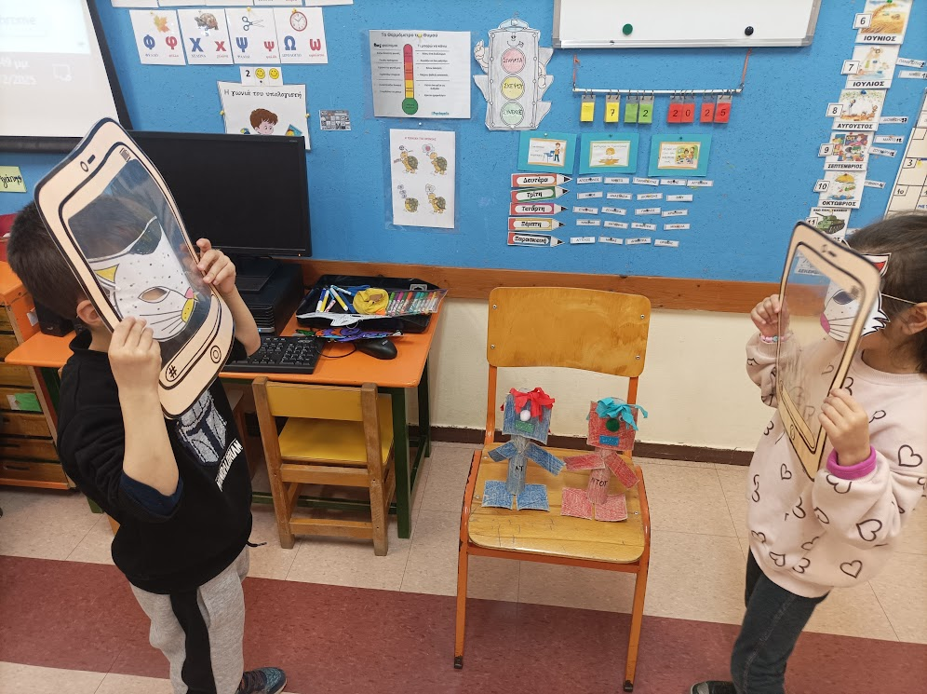
Τη συζήτησή τους όμως άκουγαν ο Ατ και η Ντοτ που μένουν στη χώρα του διαδικτύου και δεν τους άρεσε καθόλου το ραντεβού που έδωσε ο Ρόκυ στη Λίλυ

Slide 5
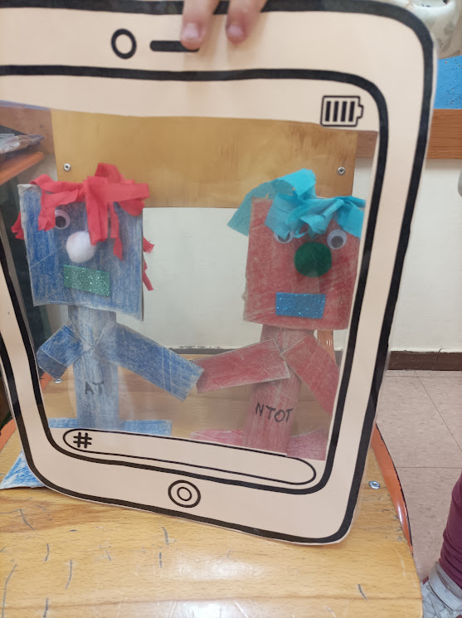
Αμέσως χτύπησαν το συναγερμό του διαδικτύου…
Πρέπει αμέσως να ειδοποιήσουμε τη μαμά της Λίλυ!
Που ακούστηκε γάτος να δίνει ραντεβού σε γάτα το βράδυ στο δάσος;
Συμφωνώ, νομίζω ότι η Λίλυ κινδυνεύει!

Slide 6
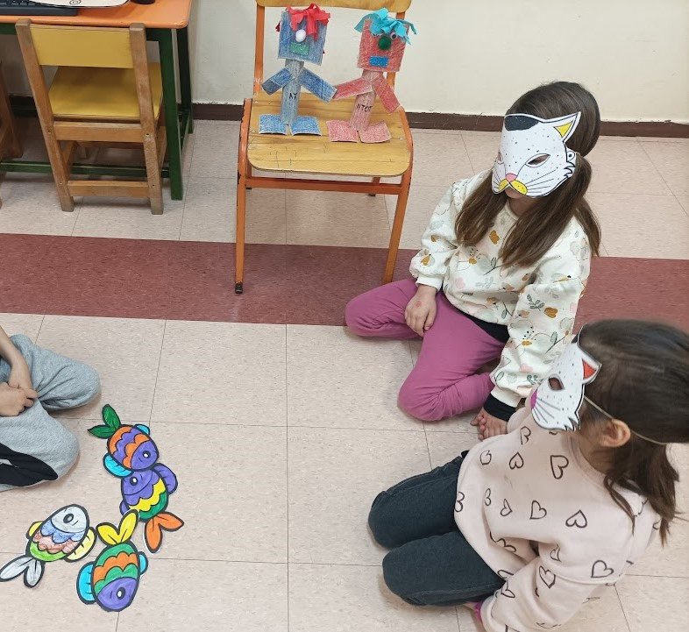
Ειδοποίησαν τη μαμά γάτα της Λίλυ και εκείνη πήγε μαζί της στο δάσος το βράδυ. Μαζί τους όμως ήταν ο Ατ και η Ντοτ που ήδη είχαν καλέσει την αστυνομία των ζώων. Στο σημείο που συναντήθηκαν είδαν πολλά ψάρια, αλλά ο Ρόκυ δεν ήταν πουθενά…

Slide 7
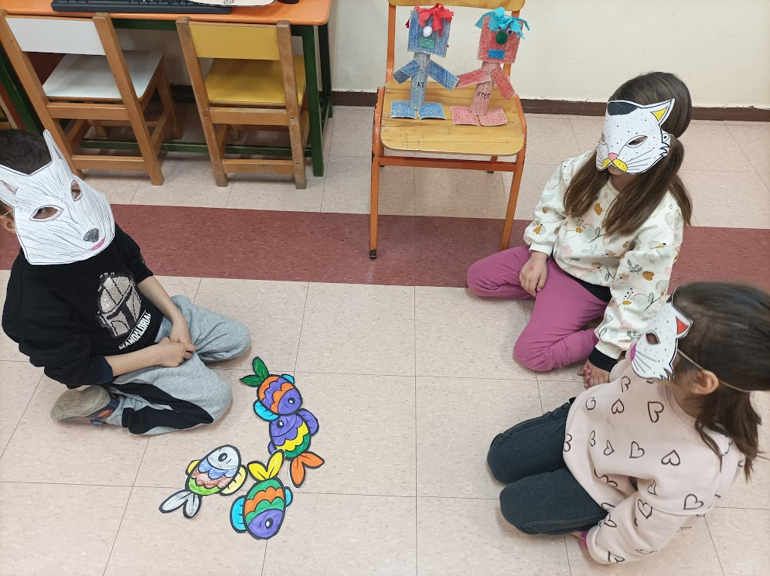
Όταν ήρθαν οι αστυνομικοί ανακάλυψαν ότι ο γάτος Ρόκυ ήταν ένας άγριος και πεινασμένος λύκος που πολύ θα κινδύνευε η Λίλυ μαζί του. Για να μη πάει φυλακή, ζήτησε συγνώμη και χάρισε στη γατοοικογένεια όλα τα ψάρια!

Slide 8
Από τότε η Λίλυ δε μιλάει με αγνώστους στο διαδίκτυο και για ότι της συμβαίνει συμβουλεύεται πάντα τη μαμά της, γιατί ο Ατ και η Ντοτ δε θα μπορούν πάντα να την προστατεύουν, αφού έχουν πάρα πολλή δουλειά… Και ζήσαν αυτοί καλά κι εμείς καλύτερα!

